Slide 1
黄山市建筑施工安全生产标准化示范工地创标检查评审相关内容
主讲人：舒银顺

Slide 2
目录
一、创标创优管理工作的通知
二、标准化工地检查评分表
三、建筑施工安全检查评分表表格
四、工地标准化25条

Slide 3
创标创优管理工作的通知

Slide 4
目的：为进一步改善提升城市品质和城市形象，充分发挥建筑施工现场标准化管理示范工地、市优质工程“迎客松杯”奖对提高我市建筑施工现场综合管理水平和精细化水平的示范引领作用，进一步加强创市级质量、安全标准化管理示范工地、市优质工程“迎客松杯”奖(简称“创标创优”)管理工作。

Slide 5
1、实施“创标创优”项目库管理
建立项目库管理制度。
从 2023 年 1 月 1 日起全市办理质量安全报监的项目，如申报“创标创优”项目，需纳入申报项目库。施工总承包单位在项目开工后一个月内制定创标创优计划，并通过区县住建行政主管部门报送，否则不予受理。
市直管拟申报项目直接报送至市住建局。

Slide 6
2、实施“创标创优”常态化管理
创建项目须严格执行《安徽省建设工程施工现场质量标准化管理验收实施细则》、《黄山市建筑施工安全质量标准化示范工地申报考核办法》、《黄山市建设工程“迎客松杯”奖（市优质工程）评选办法》以及有关文件要求，持续保持工地标准化管理水准。对日常监管中发现未按标准化要求施工且整改仍达不到要求的项目，予以取消评标评优申报资格。市住建局对标化工地、市优工程进行总量控制，对项目管理优良的区县，给予名额倾斜，并将创标创优数量和通过率作为市住建局对各区县主管部门考核的重要指标纳入年度考核。

Slide 7
3、实施“创标创优”多节点验评和末位淘汰机制
市标准化工地验评结合日常巡查、季度检查、专项检查等在项目地基基础、主体结构、装饰装修分部等施工节点实施不少于三次的“四不两直”质量安全检查与评价。并将评价得分计入“市优质工程”评选日常管理得分项，且得分靠前的项目优先推荐省安全标准化示范工程评选；对于三次评价平均得分排名后五位的，或得分低于 80 分，或检查中发现存在降低安全生产管理标准，工程存在影响结构安全的质量缺陷的，或因质量、安全、文明施工问题被市级以上行政主管部门约谈预警的、或因拖欠工程款及农民工工资或工程质量等问题引起群体上访的，将终止评比。检查中发现存在严重质量、安全隐患的，除取消其申报资格外，对其违法违规行为进行行政处理，并启动信用联合惩戒。

Slide 8
4、其他有关要求
2023 年 1 月 1 日后，创市级质量和安全标准化项目和创市优质工程项目的申报、推荐、评审管理等活动严格按照本通知要求开展，原《关于进一步规范施工质量标准示范工程和安全生产标准化示范工地管理的通知》（黄建管[2019]23 号）不再实施。
文件中材料报送联系人：市质监站 王璨
联系电话：13705597267（微信同号）

Slide 9
二、标准化工地检查评分表
1、黄山市建设工程“创标创优”计划登记表
2、黄山市建设工程“创标创优”工程情况汇总表
3、黄山市建设工程“标准化示范工地”检查评分表

Slide 10
1、黄山市建设工程“创标创优”计划登记表
申报单位（公章）：
安全生产创标创优保证体系和措施
文明施工创标创优保证体系和措施
工程质量创标创优保证体系和措施
工程名称
建设地点
结构类型 |  | 层数
建设规模 |  | 建设单位
勘察单位 |  | 设计单位
监理单位 |  | 总监理工程师
承建单位 |  | 项目经理
联系人 |  | 是否计划同步申报市优
是否计划同步申报省优 |  | 是否计划同步申报省安全标准化
合同总价 （万元） |  | 主要参建单位 | 分包合同价款（万元）
开工日期 | 年 月 日 | 计划竣工日期 | 年 月 日
计划申报年度和奖项
监督单位

Slide 11
2、黄山市建设工程“创标创优”工程情况汇总表
填报单位：（盖章）
序号 | 工程所在市（县、区） | 工程名称 | 建设单位 | 承建单位 | 监理单位 | 建设规模 |  |  | 开工日期/计划竣工日期 | 是否计划同步申报 |  |  | 质量、安全检查情况综合评价 | 联系人及电话
 |  |  |  |  |  | 面积/长度（m²/m） | 造价 （万元） | 生产能力 （单位） |  | 市优 | 省安全标化 | 省优
说明：质量、安全检查情况综合评价由工程所在区县工程质量、安全监督机构组织检查后综合提出“好、较好、一般”的评价意见。
联系人： 联系电话： 填报日期： 年 月 日

Slide 12
3、黄山市建设工程 “标准化示范工地”检查评分表
工程地点 |  |  |  | 形象进度
工程名称 |  |  |  | 建设单位
施工单位 |  |  |  | 监理单位
检查评分情况
1 | 检查内容 |  |  | 权重 | 得分
2 | 责任主体质量管理情况 |  |  | 10
3 | 建筑材料质量管理情况 |  |  | 10
4 | 施工过程质量管理情况 |  |  | 10
5 | 工程实体质量管理情况 |  |  | 10
6 | 责任主体安全管理情况 |  |  | 10
7 | 现场文明施工管理情况 |  |  | 10
8 | 现场脚手架安全管理情况 |  |  | 5
9 | 基坑工程安全管理情况 |  |  | 5
10 | 模板支架安全管理情况 |  |  | 5
11 | 高处作业安全管理情况 |  |  | 5
12 | 施工用电安全管理情况 |  |  | 5
13 | 设备安全管理情况 |  |  | 10
检查得分 |  |  |  | 平均得分
检查人： 检查时间：

Slide 13
三、建筑施工安全检查评分表表格

Slide 14
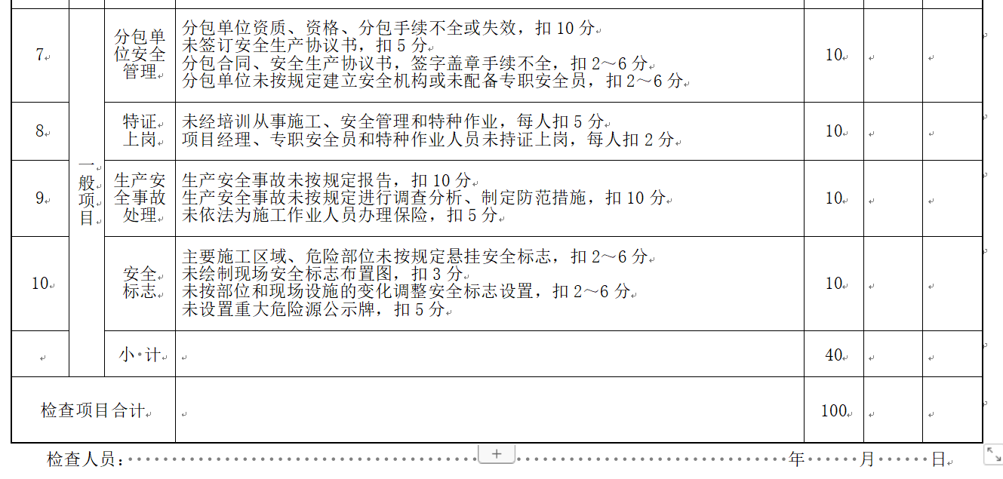

Slide 15
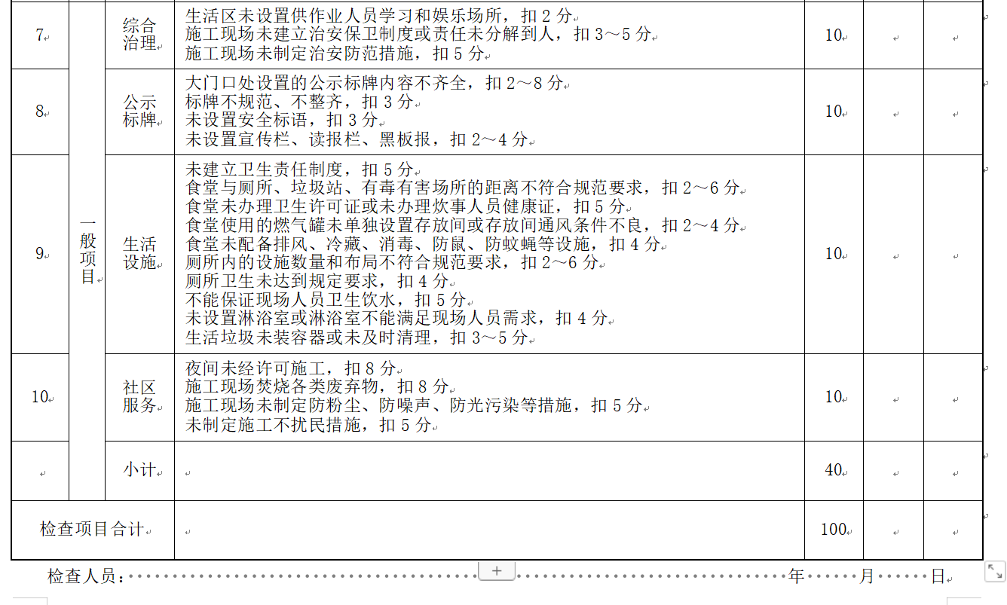

Slide 16
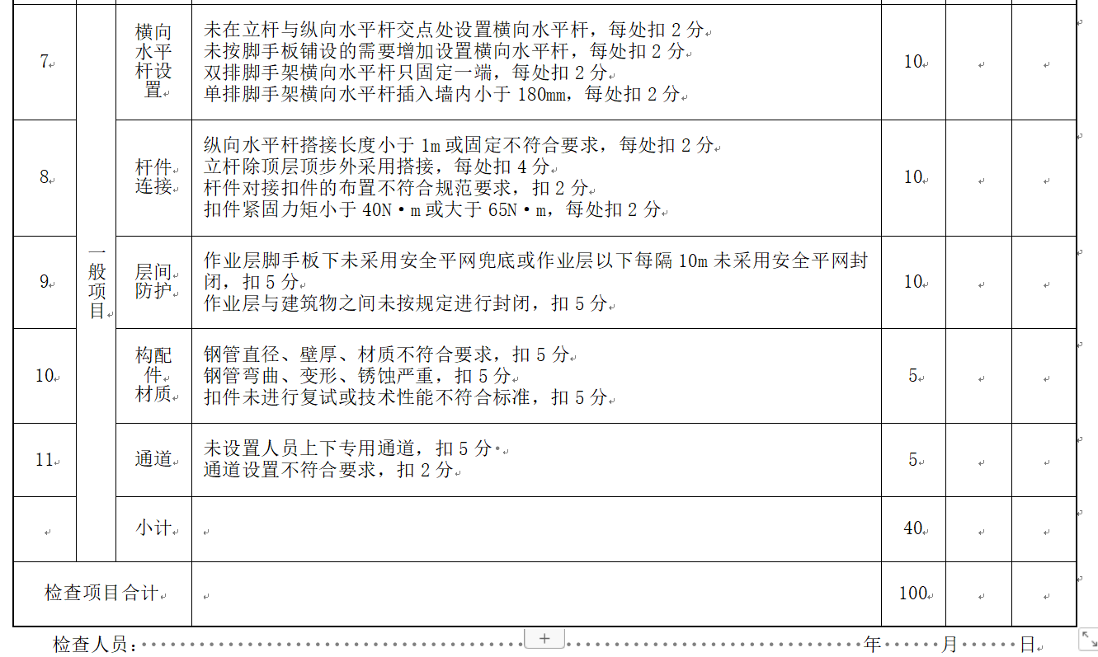

Slide 17
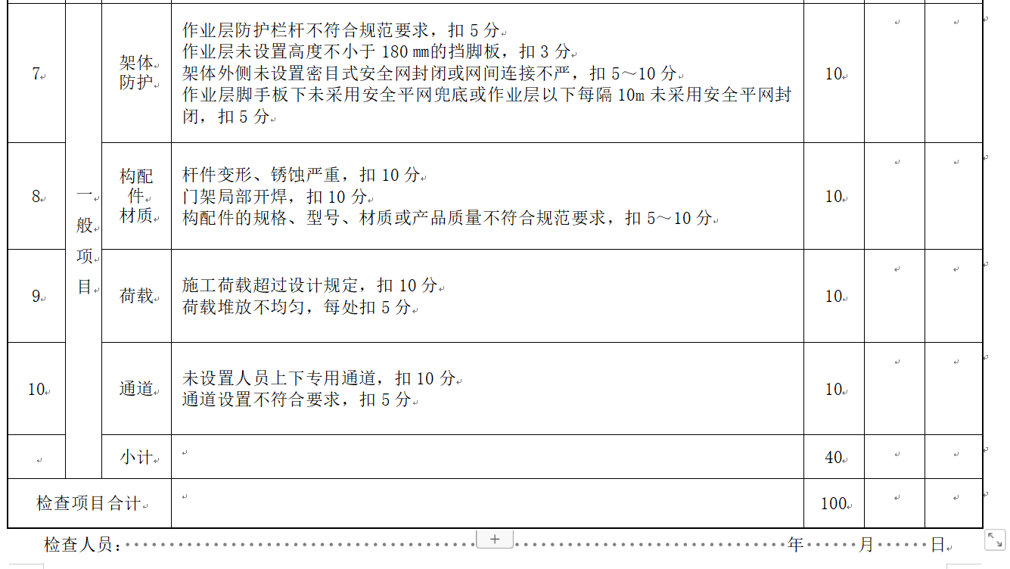

Slide 18
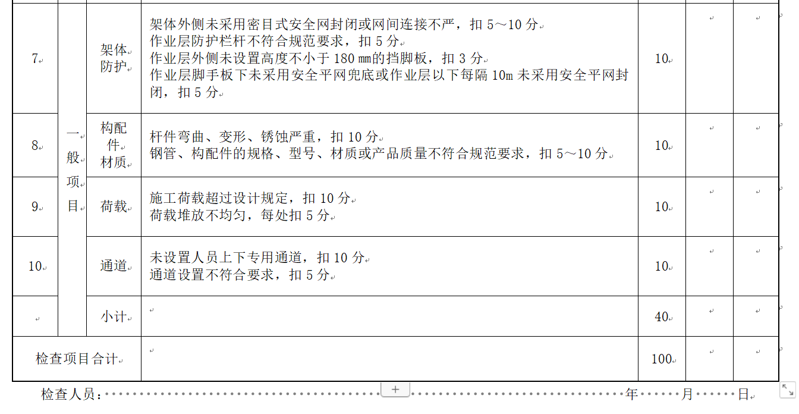

Slide 19
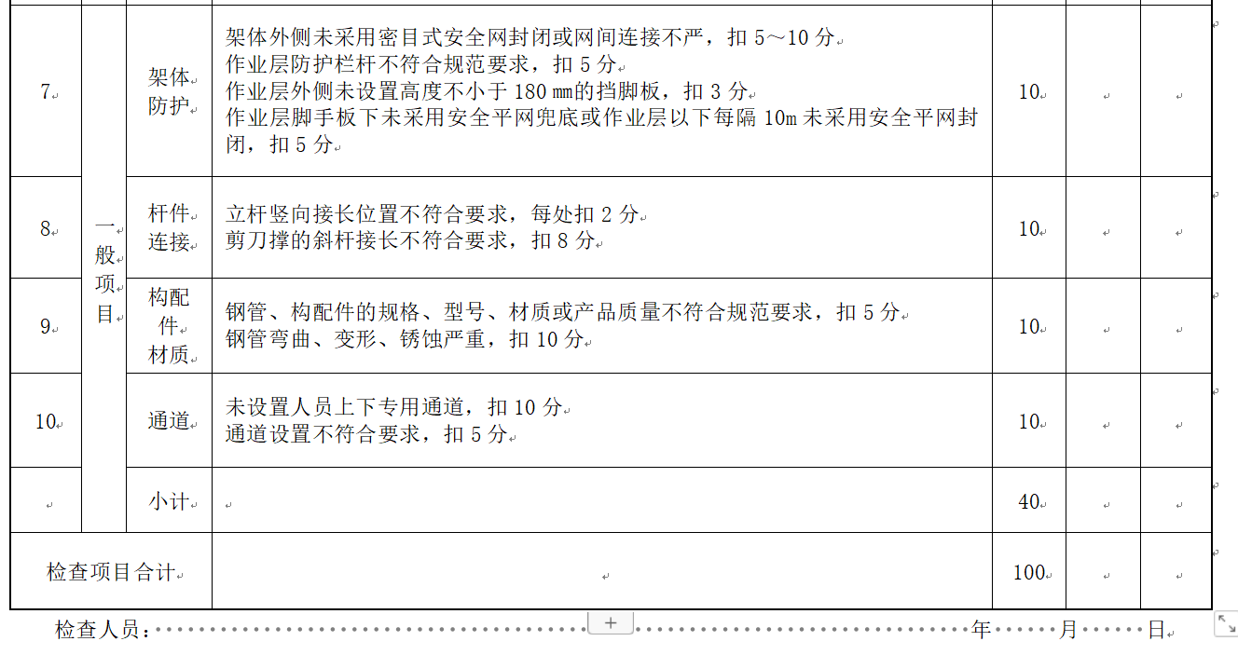

Slide 20
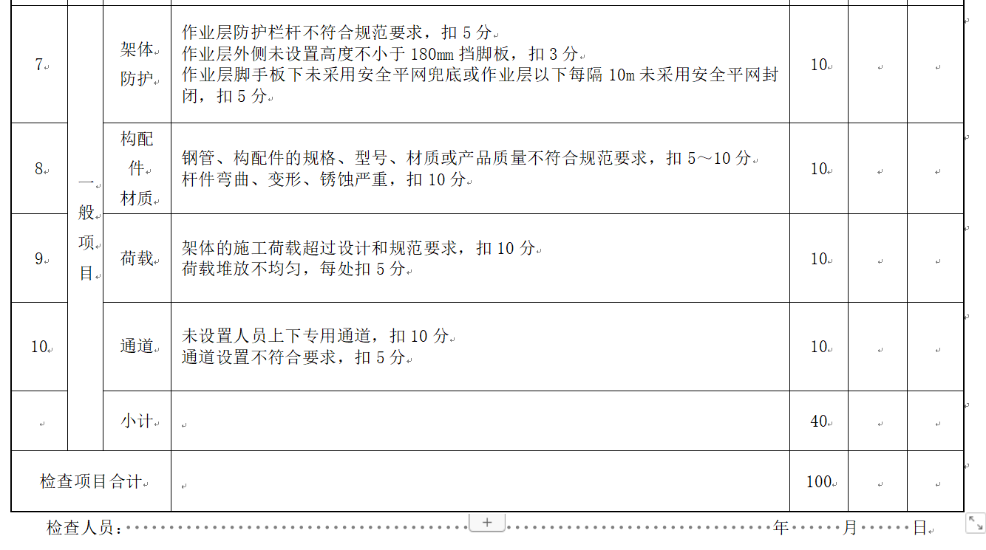

Slide 21
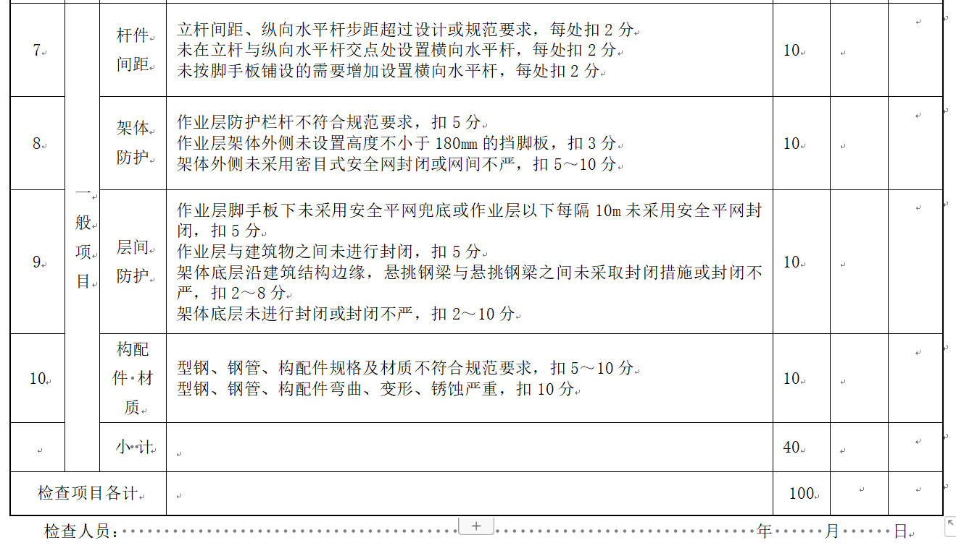

Slide 22
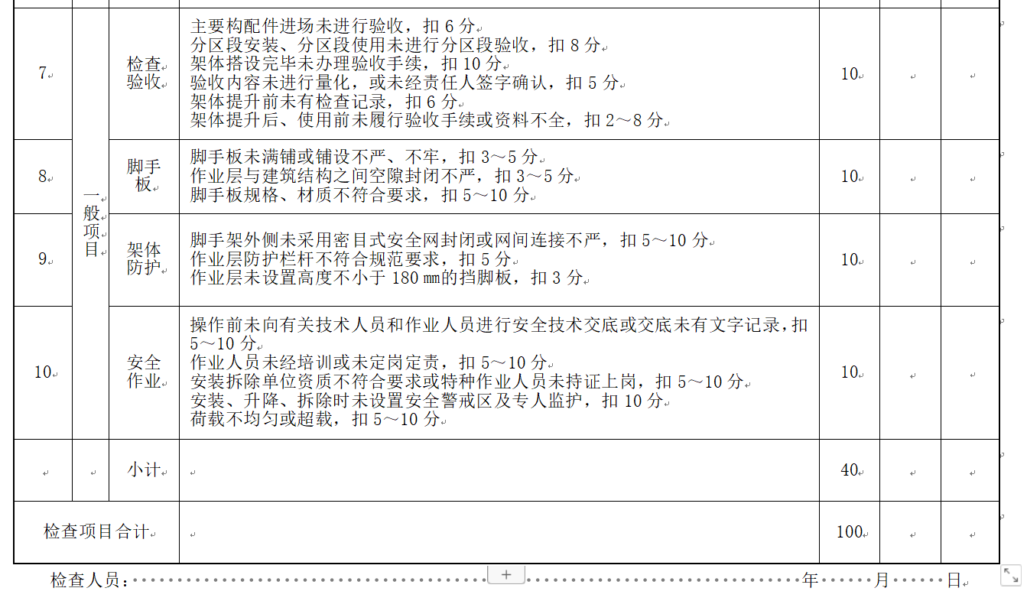

Slide 23
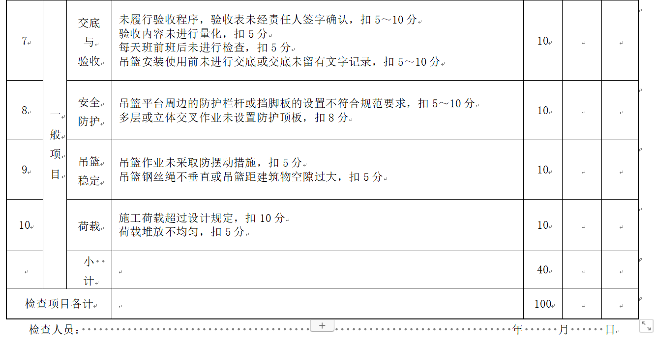

Slide 24
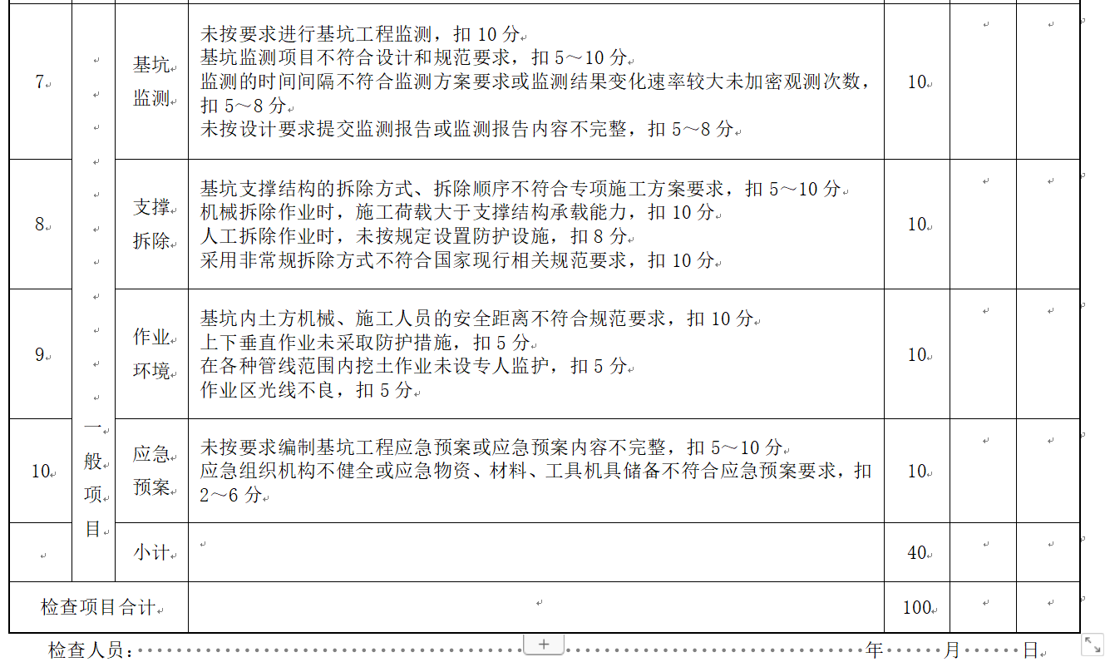

Slide 25
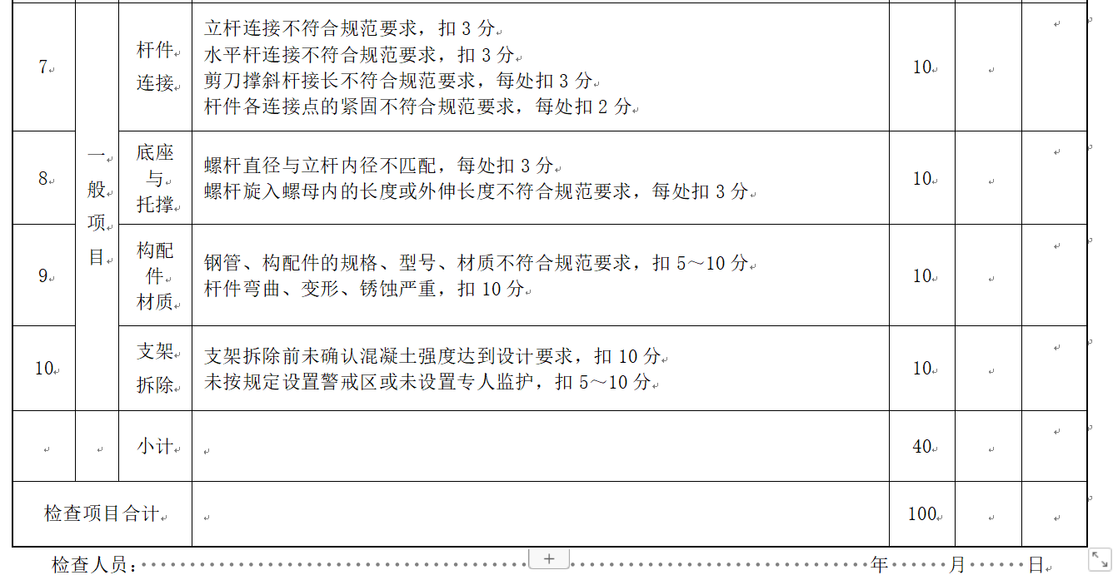

Slide 26
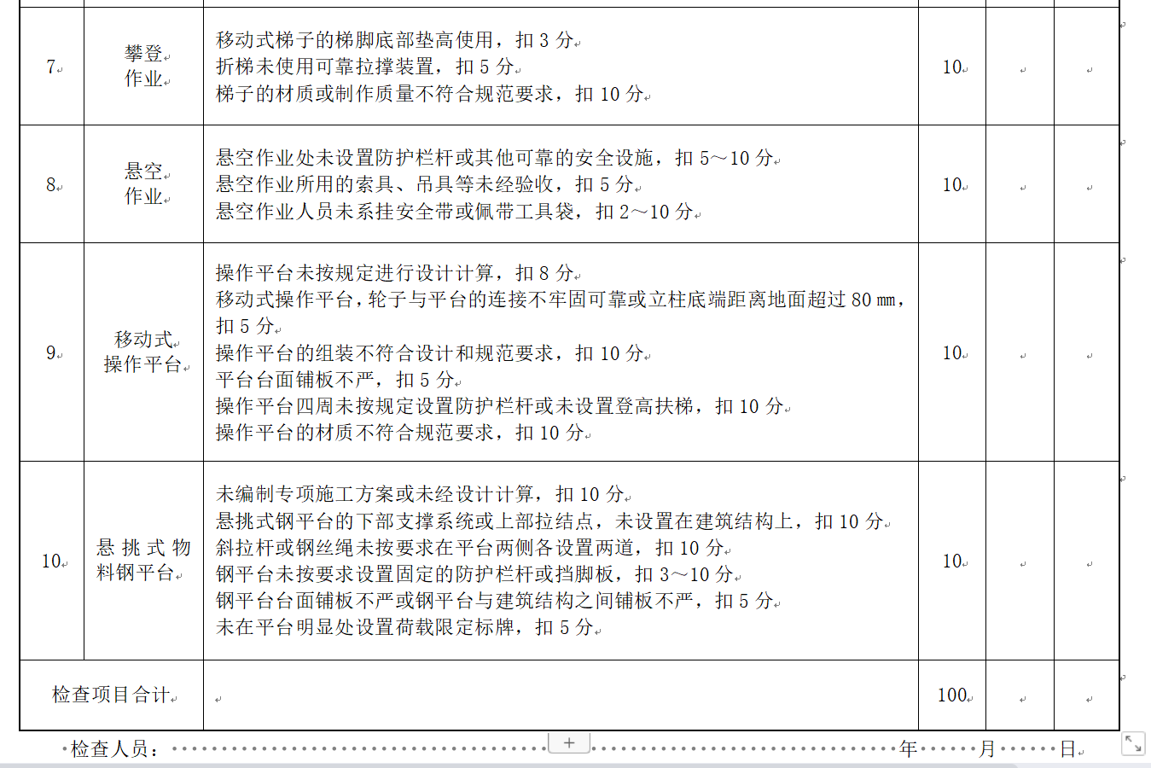

Slide 27
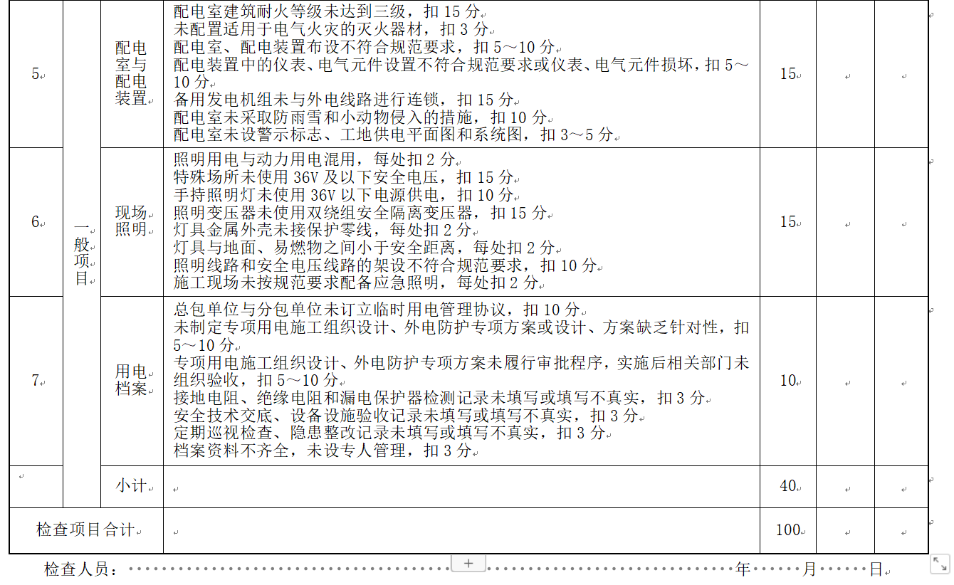

Slide 28
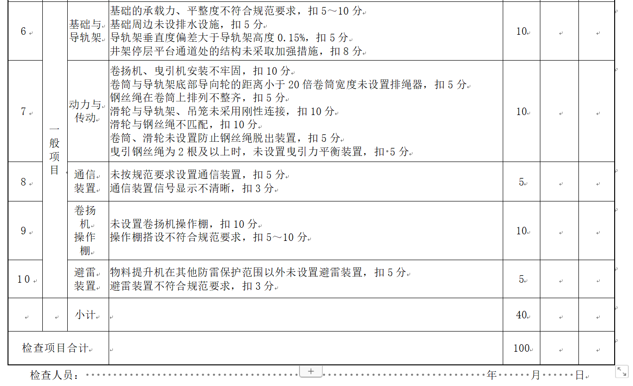

Slide 29
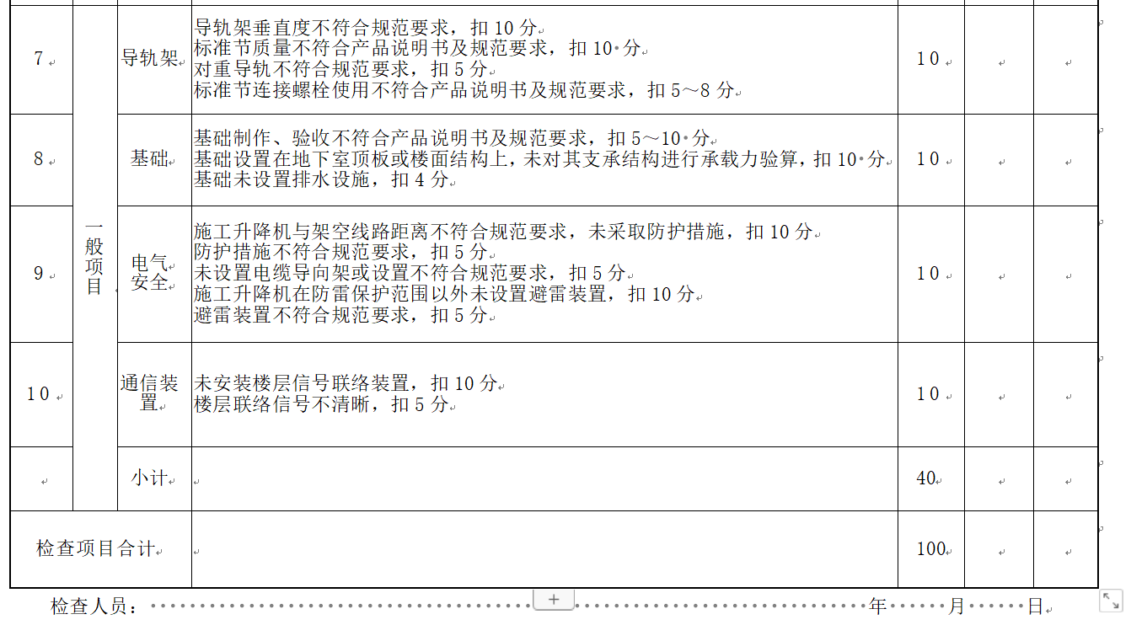

Slide 30
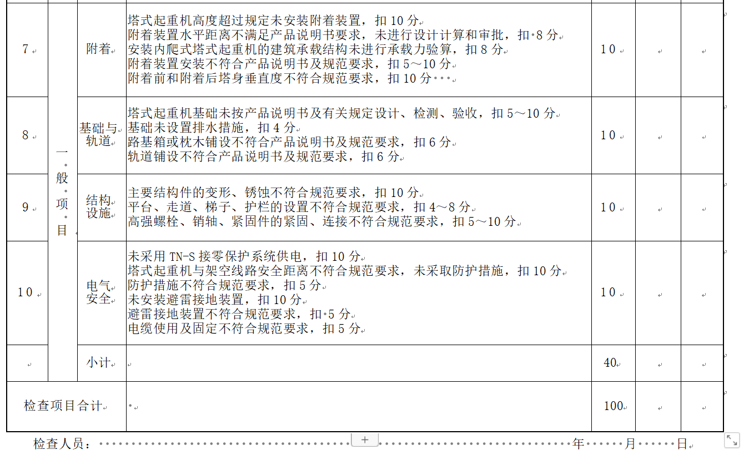

Slide 31
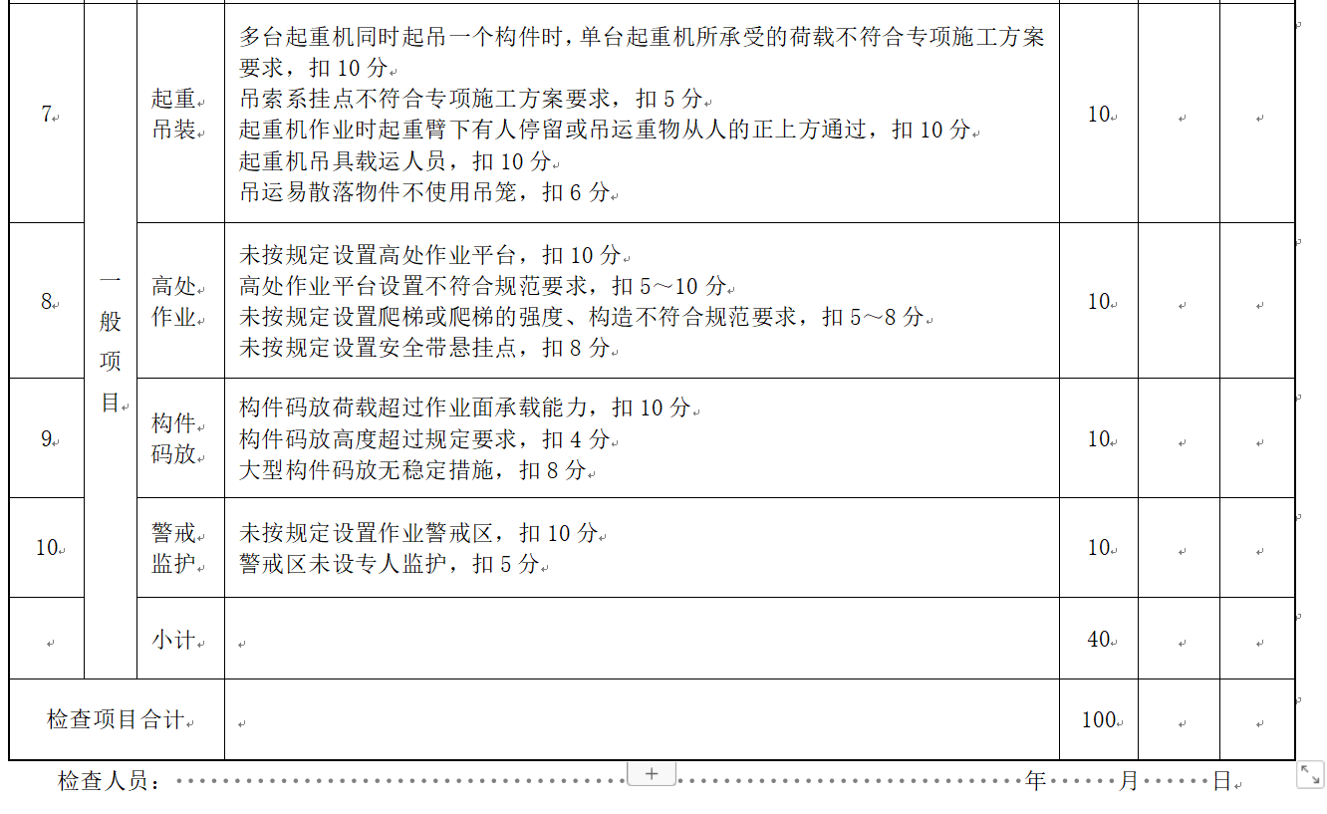

Slide 32
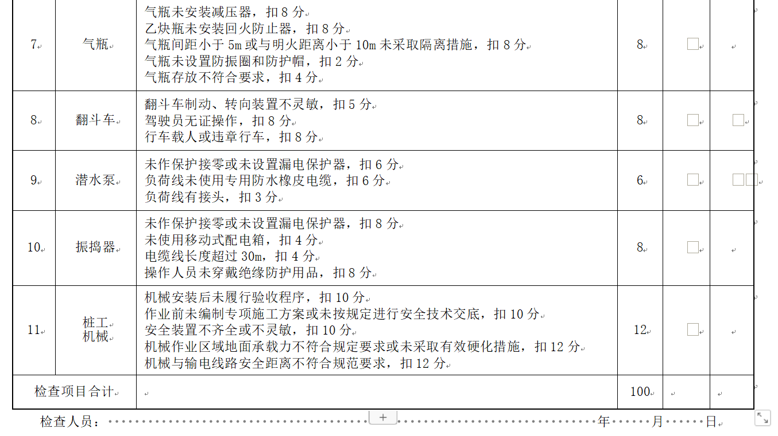

Slide 33
四、工地标准化25条
（一）工地围挡
1、装配式围挡
适用范围：工期 30 天以上的房建项目。
规格：高度 3m。
材质：骨架为轻钢结构框架。
色彩：面层为绿色仿真草坪覆盖。

Slide 34
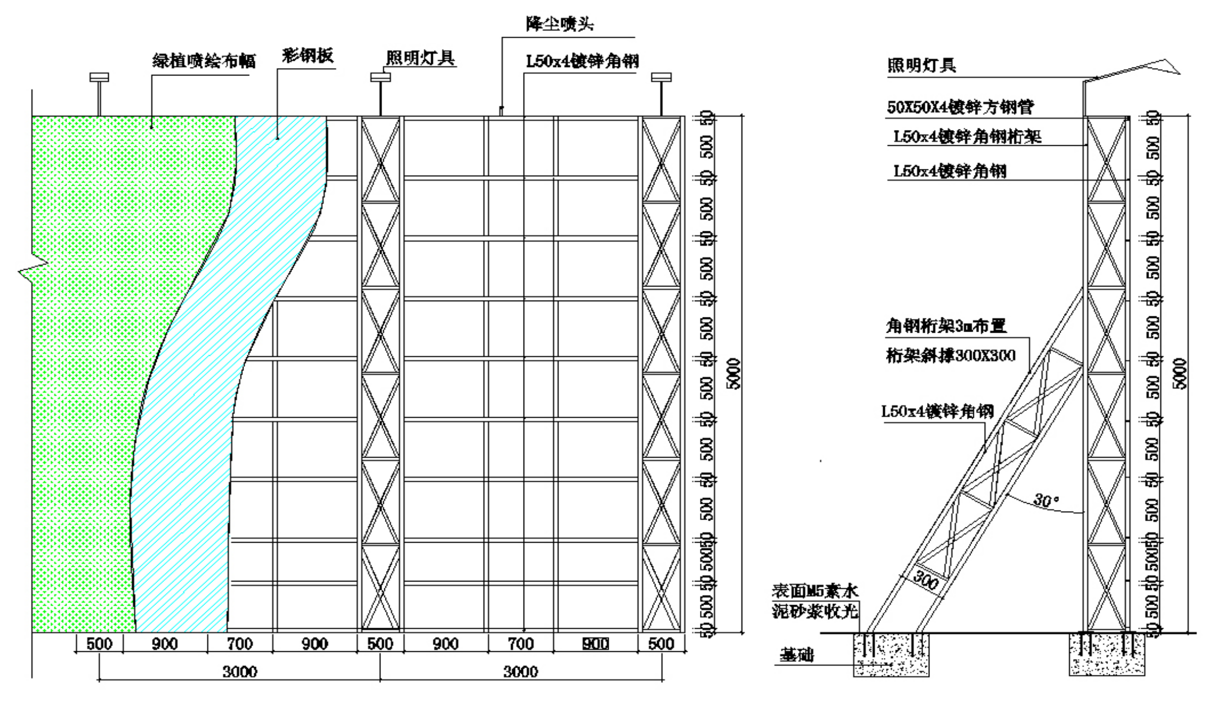
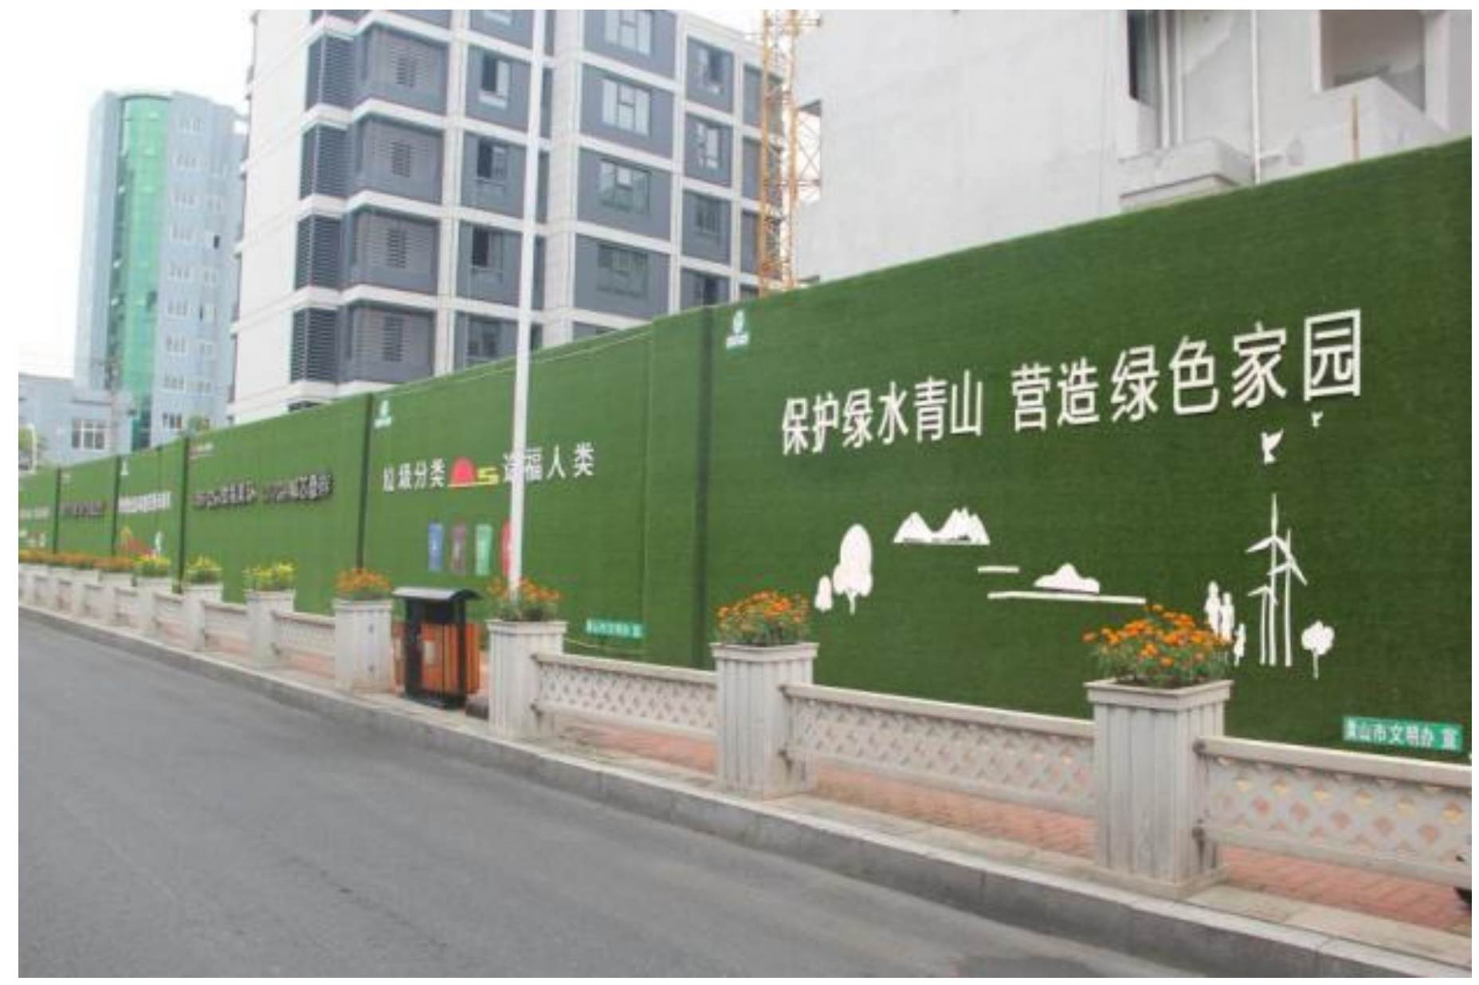
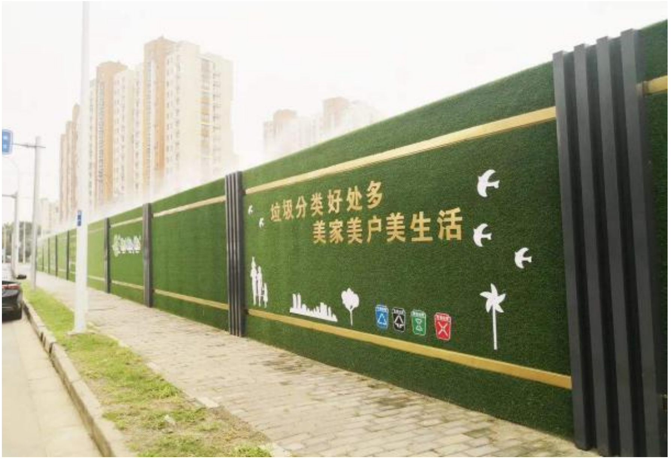

Slide 35
（一）工地围挡
2、移动式围挡
适用范围：工期 30 天以内的房建项目、市政公用工程、城市道路挖掘、修复工程等项目
规格：高度 1.8m。
材质：面板为 0.35mm 厚镀锌板，围挡基础采用可移动式预制混凝土基座，竖向立柱采用 40*40mm 镀锌方管、横向框架采用 40*20mm方管焊接。
版面：公益广告不少于 30%。
基座警示：基座设置挡泥板，底部与地面无空隙，迎车面粘贴黄黑相间警示带或刷 60°黄黑相间斜纹警示油漆。

Slide 37
（二）工地出入口
3、工地大门
工地主大门一般采用门楼式大门。
框架为角钢等金属框架，外层覆盖彩钢板或其他板材。
门柱截面尺寸不小于 1×1m，总高度最小为 7.5m，其中门楣高度
为 1.5m， 大门净高度至少 6m。
大门总宽度不小于 8m，对开或四开门，高度 2m。

Slide 38
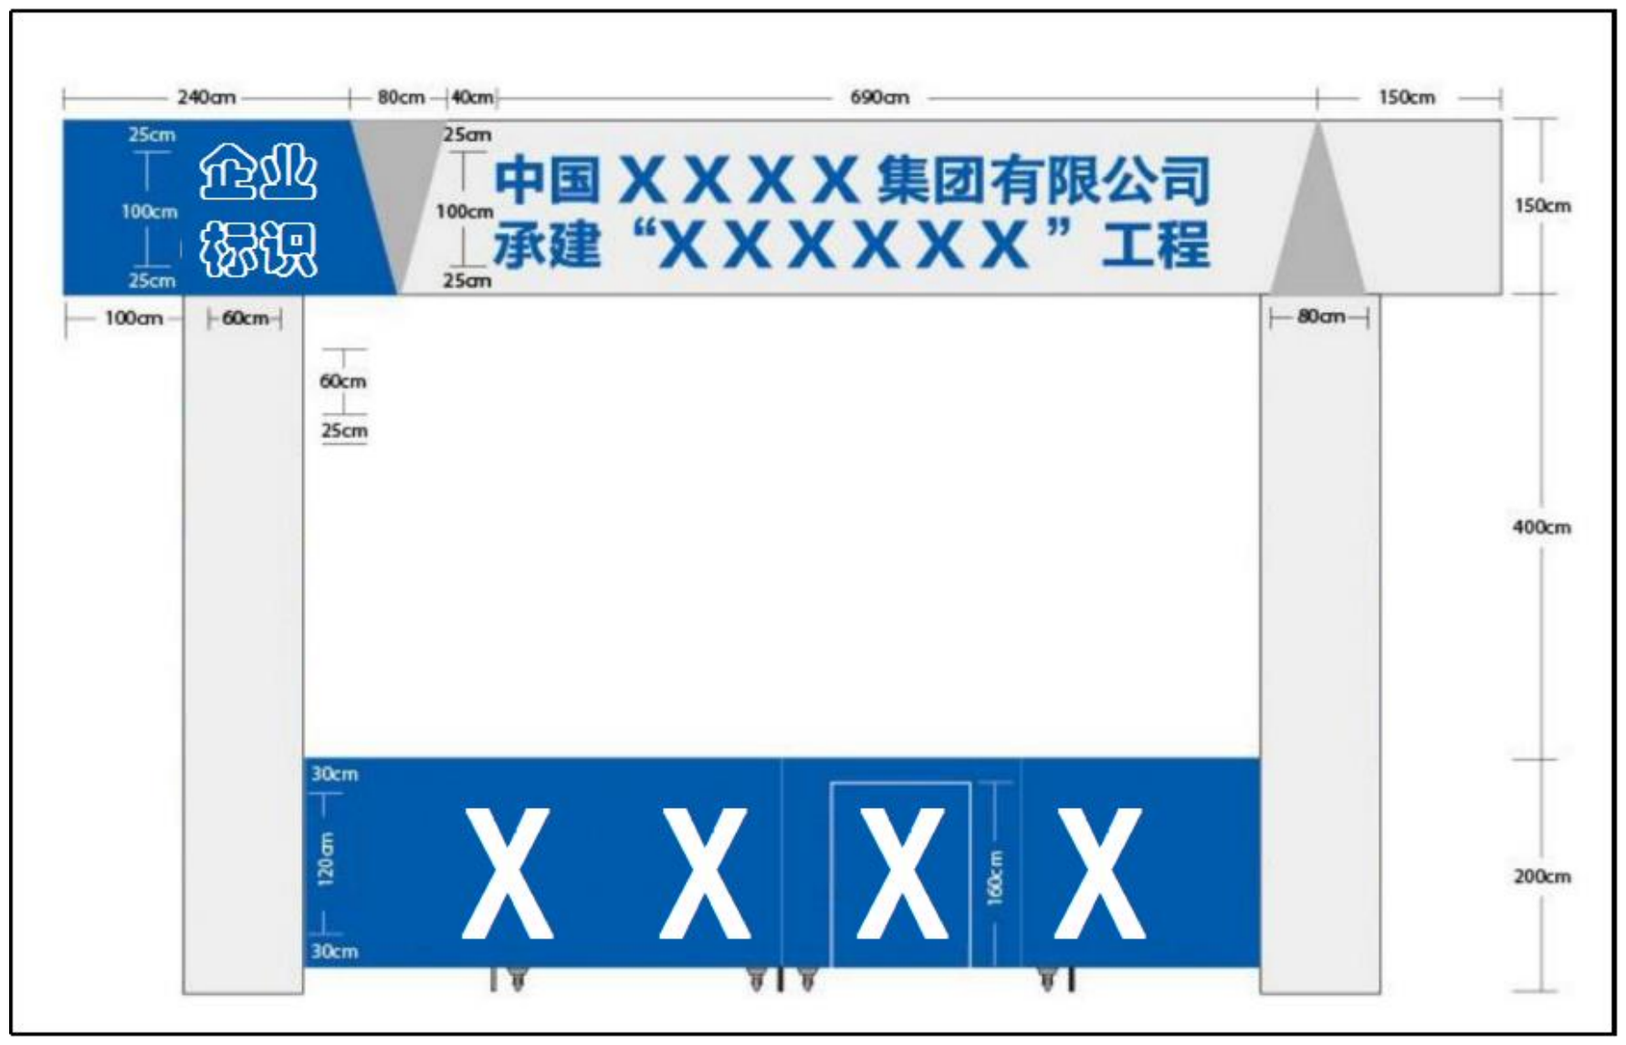

Slide 39
（二）工地出入口
4、实名制通道
实名制通道安装在大门左（右）侧，可与门卫室一并设置。闸机
数量根据实际需要设定，门禁系统通道宽不小于 1.5m。门禁系统可
与人脸识别系统配套使用。

Slide 41
（二）工地出入口
5、出入口冲洗设施
现场大门内侧应设高压立体自动冲洗设施，设置排水设施和三级
沉淀池，洗车水源宜循环使用。土方、总平施工阶段，高压冲洗设施
到大门口之间应增加人工冲洗区，确保车辆不带泥出场。

Slide 43
（二）工地出入口
6、图牌设置
施工区大门围墙处应设置公示图牌，包括工程概况牌、管理人员名单及监督电话牌、消防保卫牌、安全生产牌、文明施工牌、环境保护牌、扬尘治理责任牌、农民工维权告示牌以及施工现场平面图和项目效果图等。图牌为长方形，可竖式也可横式，建议尺寸 1.5×1m，用户外写真或喷绘置于铝合金边框中，可镶嵌于墙上或悬挂于玻璃橱窗内.

Slide 44
（三）工地现场
7、安全警示标牌
施工道路两侧或施工作业部位合理位置，设置禁止、警告、指令、
指示等安全警示标牌。

Slide 46
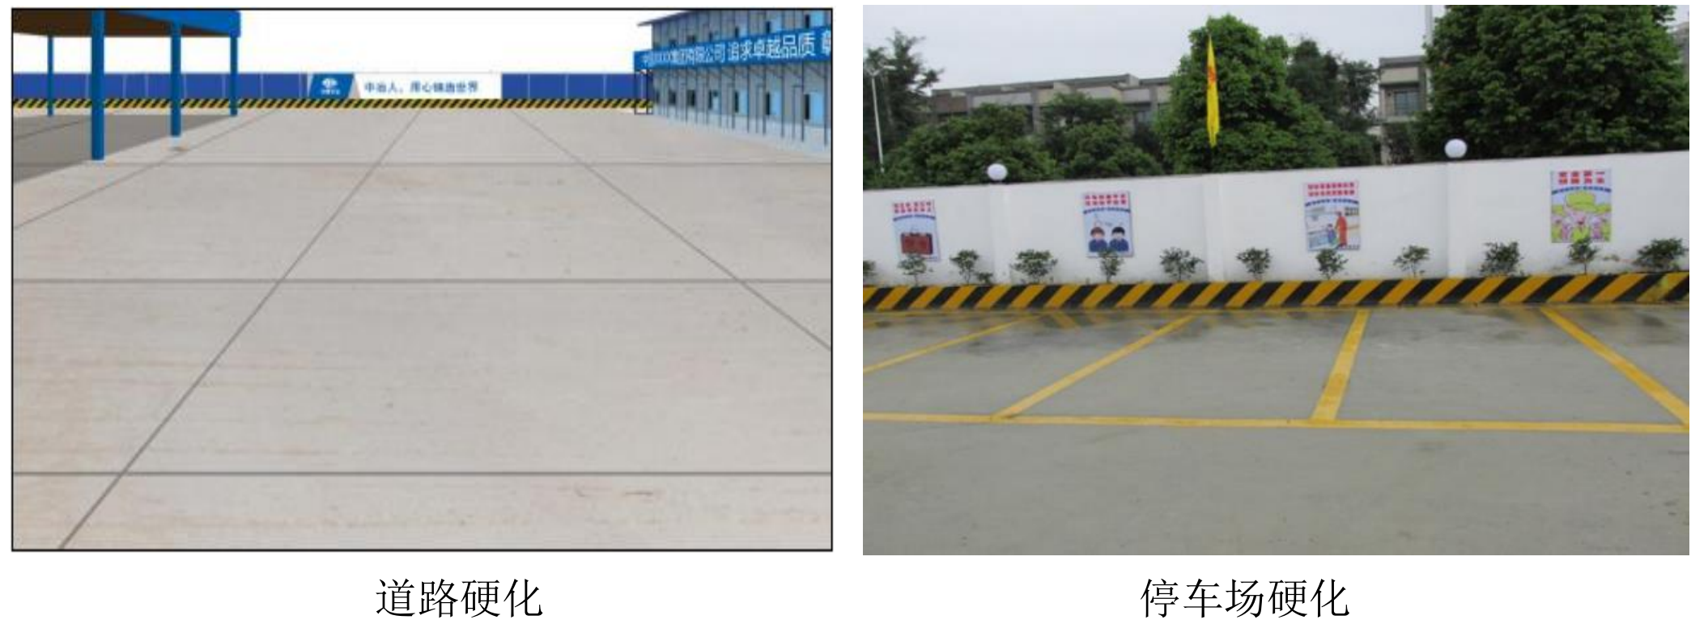
（三）工地现场
8、现场道路
施工现场主要道路干净整洁，加工区、材料堆放区、临时停车场必须硬化保持畅通。鼓励采用永临结合或预制装配式道路。现场条件许可的应设置人车分流。道路警示采用黄黑警示。工地电缆需穿越现场道路的，可设置预留管道，管道埋设深度不低于 0.7m。

Slide 47
（三）工地现场
9、现场排水
现场规划有组织排水，现场设置三级沉淀池，与非传统水源收集利用系统配套使用。基坑底部设置临时明沟、集水坑，通过水泵将基坑内积水抽出至坑外，基坑顶部设截水沟。深基坑排水按专项方案执行。现场道路两侧设排水沟，采用雨篦子盖板防护。排水沟穿越道路的，应在道路下预留排水管道，确保排水通畅。

Slide 49
10、材料堆放 建筑材料堆放依据总平面图布置堆放整齐、分类标识、覆盖到位。

Slide 50
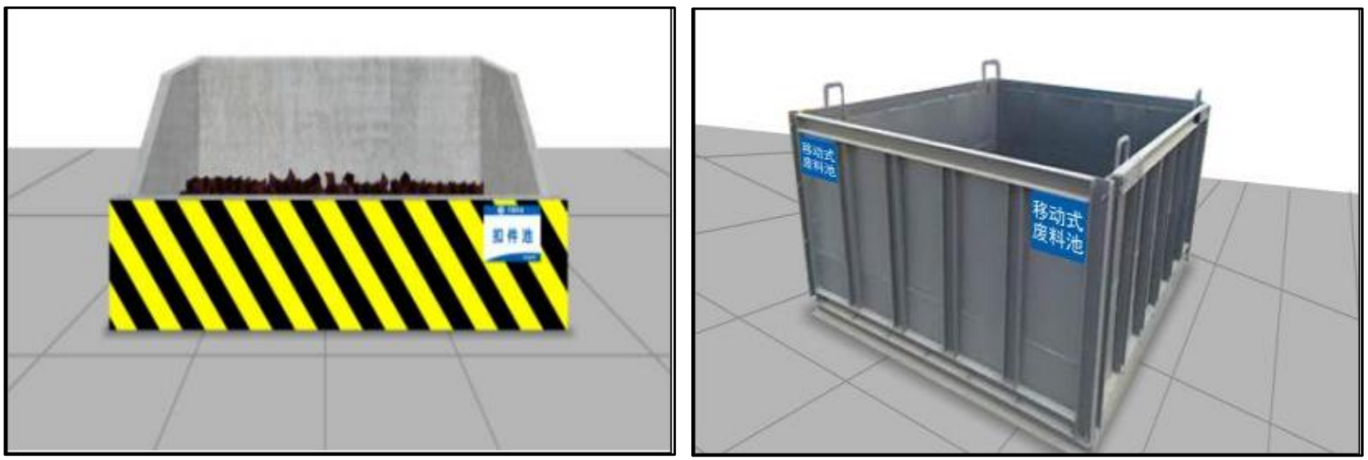
（三）工地现场
11、废料堆放
废料池采用实心砖砌筑厚度不小于 0.24m，高度 1.2m，围挡长宽尺寸根据现场情况确定。底座及栏板应设置警示标识。推荐采用工具式废料池。建筑废料应集中堆放，配备符合要求的灭火器，悬挂废弃材料标识牌。废料堆放区采取除尘措施，确保排水通畅，满足环保要求。

Slide 51
（三）工地现场
12、加工区及防护棚
加工棚搭设尺寸根据现场实际情况确定。搭设在塔式起重机回转
半径和建筑物周边的加工车间须按规范设置双层硬质防护，两层防护
间距不应小于 700mm。加工车间地面需硬化，宜选用砼地面。加工车
间顶部应张挂安全警示标识和安全宣传用语的横幅。加工棚需在醒目
处挂操作规程图牌。

Slide 53
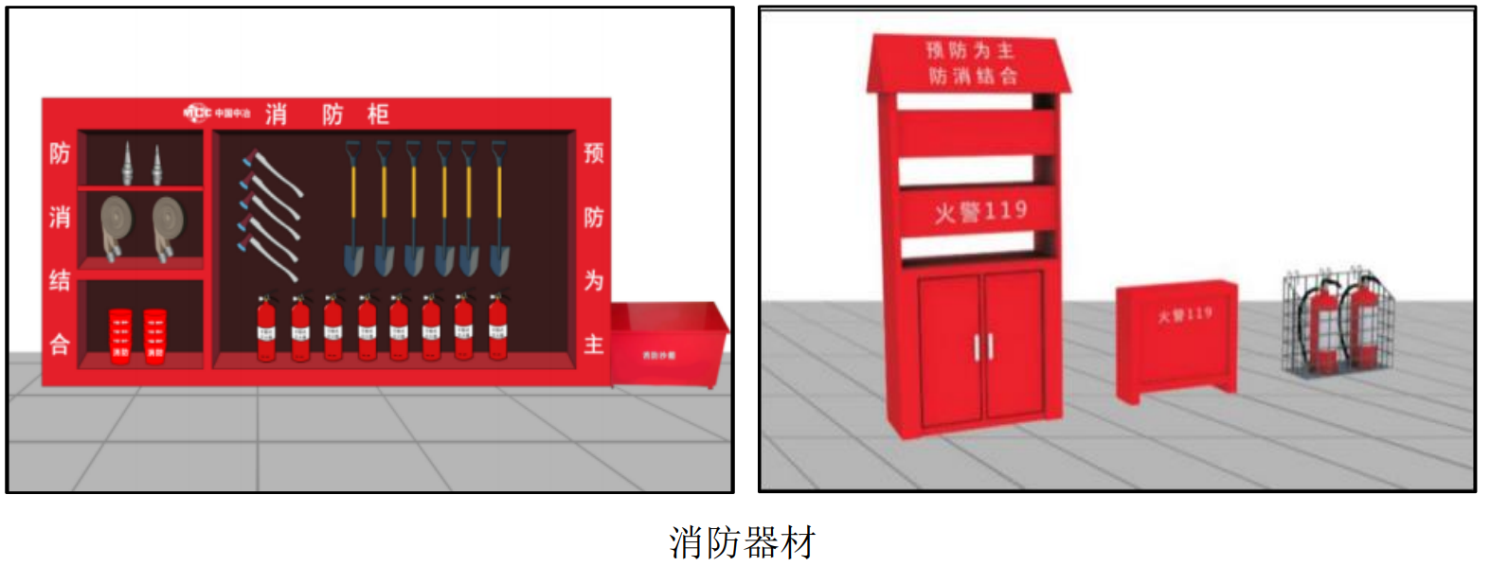
（三）工地现场
13、建筑施工消防
在现场大门入口内侧布置消防柜。在易燃易爆危险品存放及使用、动火作业、可燃材料堆放、加工及使用、变配电房及其他具有火灾风险的场所应足额配备灭火器。灭火器的类型应与配备场所可能发生火灾的类型相匹配。外部消防水源不能满足施工现场临时消防用水量要求时，应在施工现场设置临时贮水池。临时贮水池宜设置在便于消防车取水的部位。

Slide 54
（三）工地现场
14、安全通道
建议长宽高 6×4.5×4m，具体尺寸根据现场实际情况确定。搭设在塔式起重机回转半径和建筑物周边的工具式安全通道必须设置双层硬质防护。通道、防护棚地面需硬化，宜选用砼地面。通道、防护棚顶部应张挂安全警示标识和安全宣传用语的横幅。工具式安全通道两侧需悬挂宣传横幅，图牌朝内。各种型材及构配件规格为参考值，具体规格应根据当地风荷载、雪荷载等进行验算

Slide 56
（三）工地现场
15、洞口临边防护
竖向洞口短边边长小于 500mm 时，应采取封堵措施。垂直洞口短边边长大于或等于 500mm 时，应在临空一侧设置高度不小于 1.2m 的定型式防护栏杆，并应采用密目式安全立网或工具式栏板封闭，设置挡脚板。

Slide 58
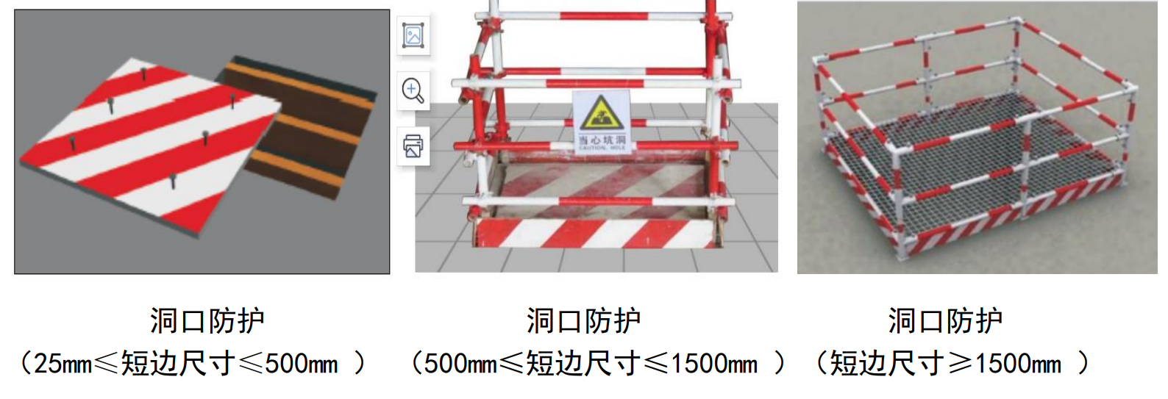
15、洞口临边防护
水平洞口短边边长为 25mm~500mm 时，应采用承载力满足使用要求的盖板覆盖，盖板四周搁置应均衡，且应防止盖板移位。防护刷红白警示色。水平洞口短边边长为 500mm~1500mm 时，应采用盖板覆盖或防护栏杆等措施，并牢固固定。防护刷红白警示色，悬挂警示标识。水平洞口短边边长大于或等于 1500mm 时，应在洞口作业侧设置高度不小于 1.2m 的防护栏杆，洞口应采用安全平网封闭。防护刷红白警示色，悬挂警示标识。

Slide 59
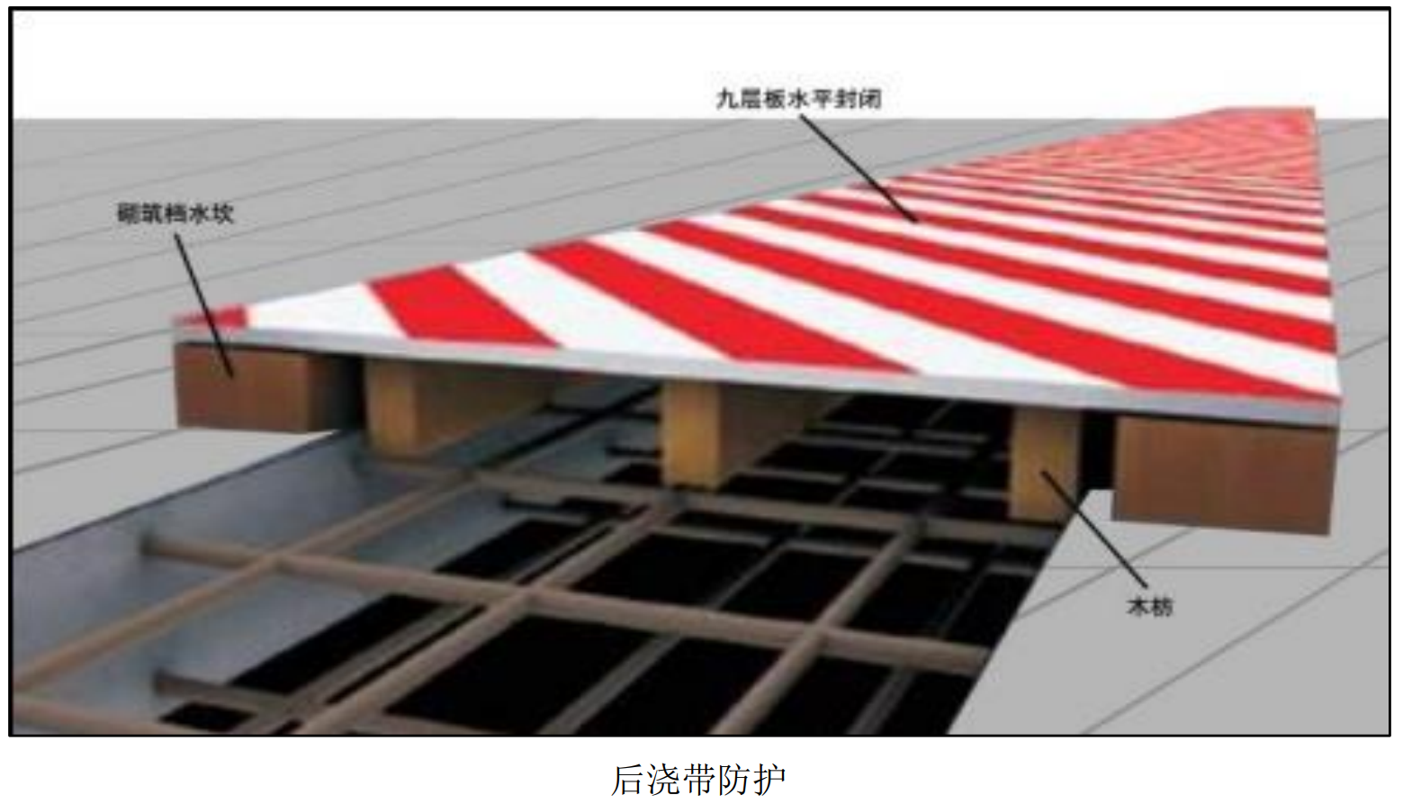
（三）工地现场
16、后浇带防护
后浇带上用硬质板封闭防护。两侧设挡水坎，挡水坎粉刷平直。
刷红白警示色。

Slide 60
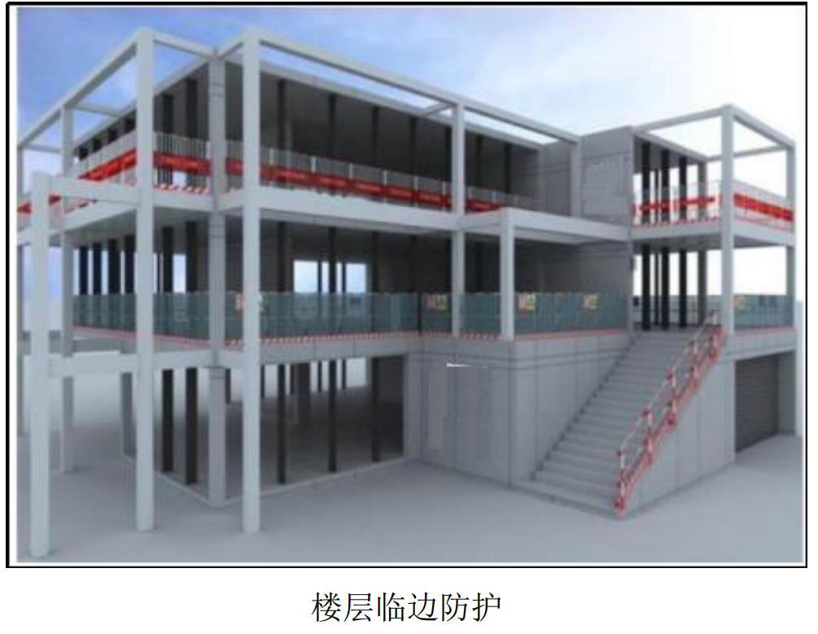
（三）工地现场
17、结构临边防护
楼层、楼梯及休息平台临边处采用防护栏杆或工具式防护栏；防护采用两道栏杆，中道栏杆离地面 600mm，上道栏杆离地面 1200mm，立杆间距不大于 2000mm，挡脚板高 180mm。

Slide 61
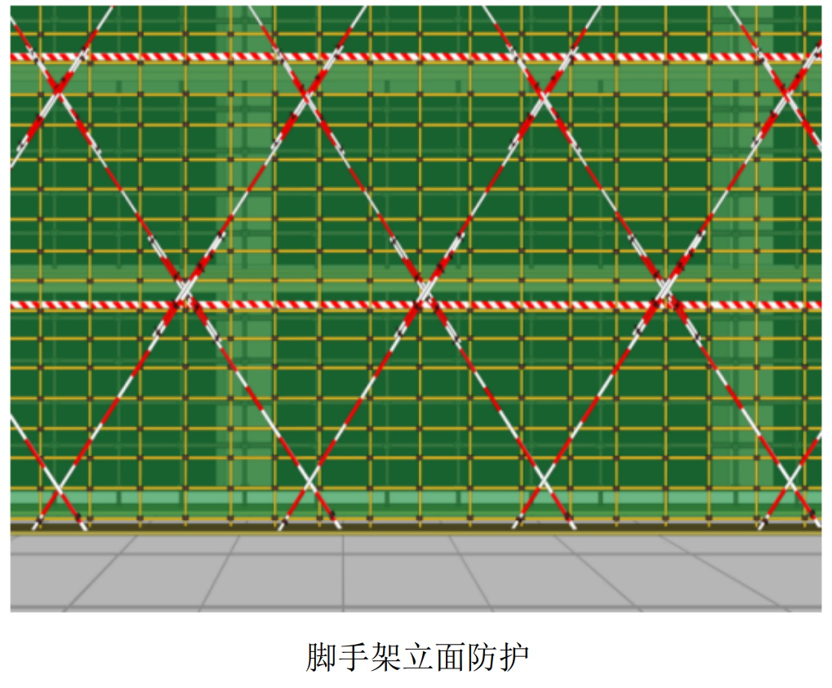
（三）工地现场
18、脚手架
脚手架外侧应采用密目式安全网或其他措施全封闭防护。作业层以及每隔一组剪刀撑设置一道高度不小于 180mm 挡脚板，固定在立杆外侧，挡脚板刷红白警示色油漆。

Slide 62
（四）扬尘治理
19、围挡喷淋
围挡顶部设置雾状喷淋头，间距不大于 4m。除雨雪天，施工期间围挡喷雾须连续开启（使用定时开启系统的，应设置为每隔 20 秒开启 60 秒）。

Slide 63
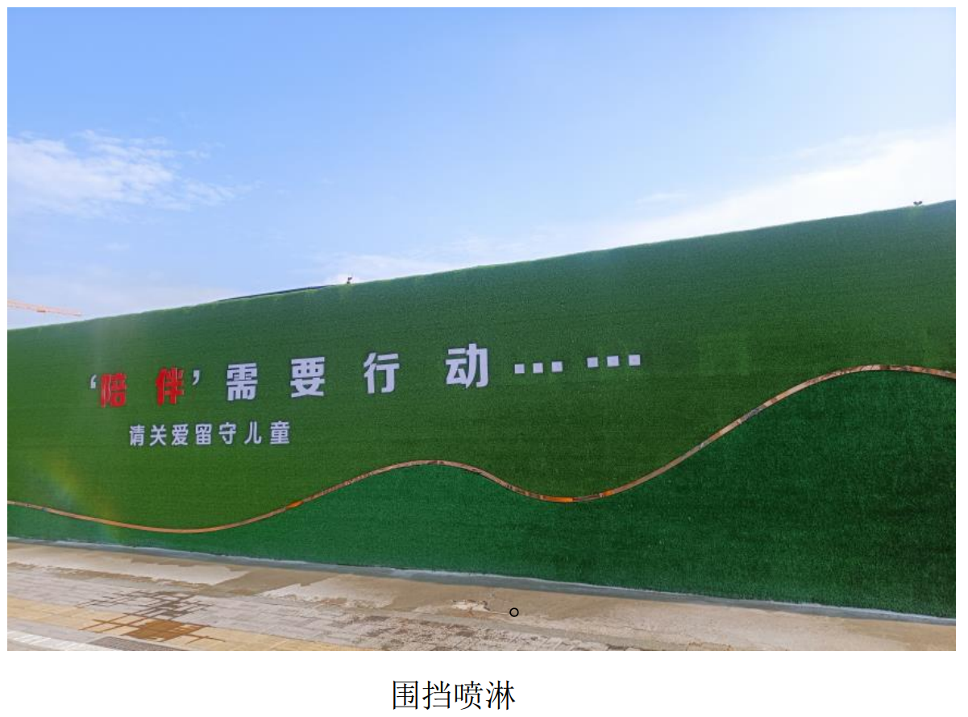

Slide 64
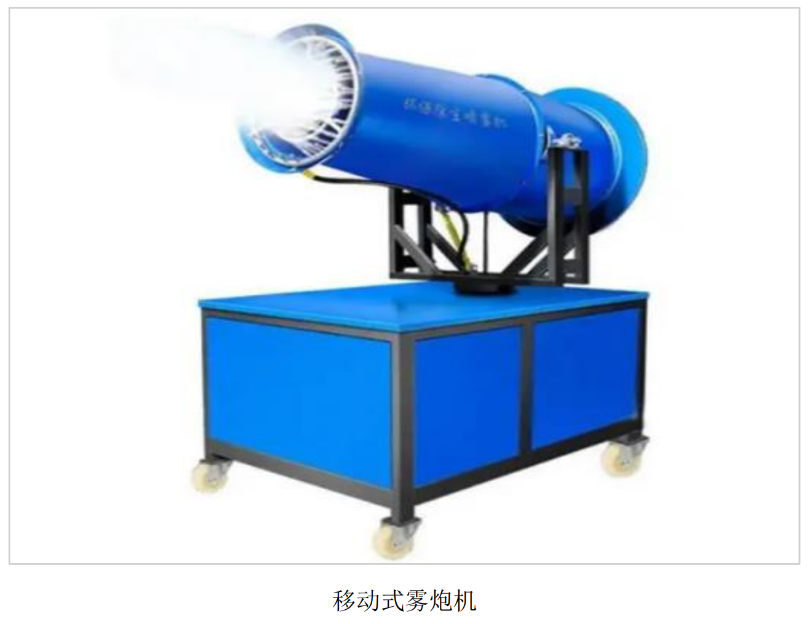
（四）扬尘治理
20、移动式雾炮机
对于固定喷淋装置无法覆盖的区域，应增设移动式雾炮。雾炮机
体上应张贴责任人员姓名及联系方式标识。

Slide 65
（四）扬尘治理
21、塔吊喷淋（推荐）
施工现场安装有塔式起重机的，可在塔臂上设置雾状喷淋装置，
喷头水平间隔不大于 5 米。已设置塔式起重机喷淋的，在施工前准备
阶段、土石方开挖阶段、地基与基础施工阶段，应启动喷淋系统。土石
方作业过程中，应适当提高使用频次与使用时长，保证喷淋覆盖效果。

Slide 67
（四）扬尘治理
22、裸土覆盖
非作业土必须绿化或严密覆盖，作业面裸土在作业完成后立即严密覆盖，提倡播草籽、贴草皮绿化。
1）覆盖标准。防尘网必须拼接严密、覆盖完整，采用搭接方式，长边搭接不少于 50 厘米，短边搭接不少于 10 厘米，采用可靠固定方式进行固定，压实压牢，能够在一定时间段内起到良好的防风防尘效果；防尘网管理要明确专人负责，废弃、破损的防尘网要及时回收入库，严禁现场填埋、现场焚烧和随意丢弃，避免造成二次污染。采用种植植被的方式，在绿化效果达到前，要使用绿色的防尘网另行覆盖，形成复合覆盖，达到防尘、抑尘的效果。
2）覆盖要求。空置区域应根据使用周期和使用功能，采用场地硬化、扬尘防治网覆盖或植被种植等防尘措施，使用的砂、石等建筑材料和建筑垃圾露天堆放时，必须采用扬尘防治网进行覆盖。临时施工作业，要尽可能减少土石方裸露面积和时间。做到当天施工，当天覆盖。

Slide 69
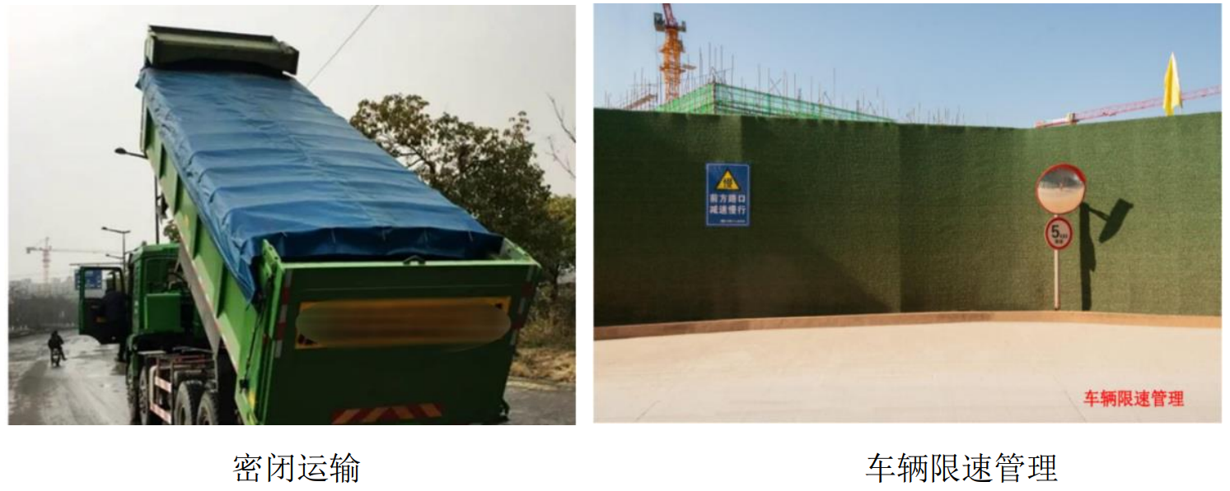
（四）扬尘治理
23、垃圾 100%封闭运输
渣土车辆 100%密闭运输建筑垃圾、土石方清运必须密闭运输，禁止抛、撒、滴、漏。现场车辆通行限速在 5KM/H 以下。并在转角、路口处设置警示标识。

Slide 70
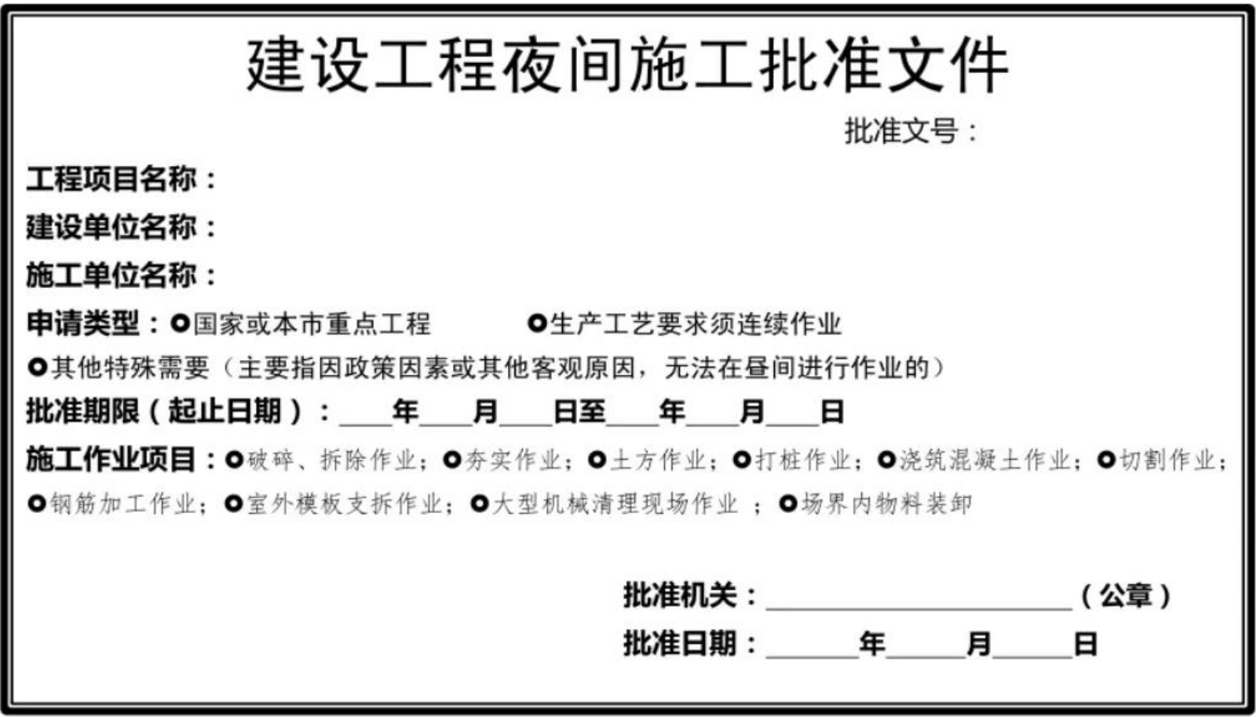
（四）扬尘治理
24、施工噪音控制
午间 12:00-14：00，夜间 22:00 至次日 6:00 不得扰民，噪音控制：昼间 70db；夜间 55db。确需在夜间连续施工的，需经有关部门审批并提前 2 天向居民公告。

Slide 71
(五)生活区卫生
25、卫生间、生活垃圾控制
厕所应为水冲式厕所，男女分设，进出口设明显标志，洗手池采用节水器具厕位设置应满足男厕每 50 人、女厕每 25 人设 1 个蹲便器，男厕每 50 人设 1 个小便池或 1m 长小便槽的要求，平面尺寸根据工程大小与现场情况确定。卫生间采用水泥砂浆或防滑地砖地面，通风良好并配备照明设施，内墙采用大白浆罩面。设专人保洁清扫，卫生管理制度上墙。
办公区、生活区垃圾实行分类存放，严禁任意丢弃，并与环卫部门联系，及时清运。

Slide 73
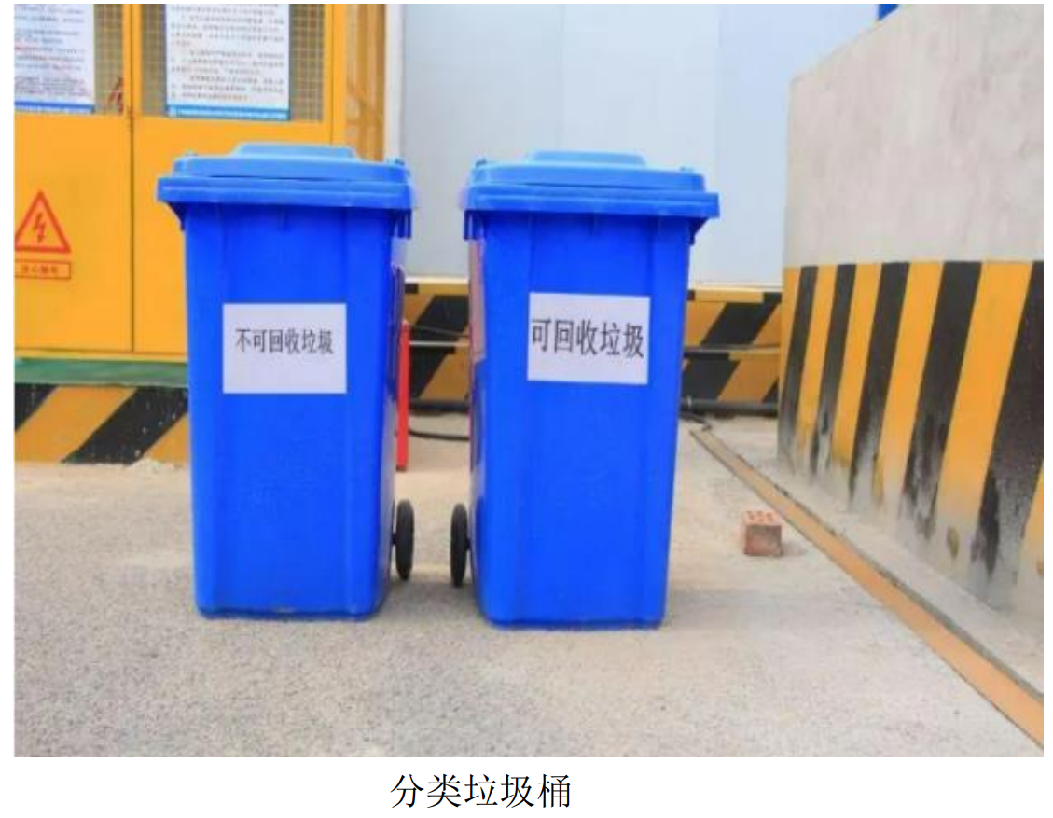

Slide 74
谢 谢！

